Slide 1
DON QUIJOTE DE LA MANCHA
BY MIGUEL DE CERVANTES
C.E.I.P. LA ESCUELA - RIVAS VACIAMADRID – SPAIN
CLASSES: 6ºA, 4ºB & 5 AÑOS A Y B

Slide 2
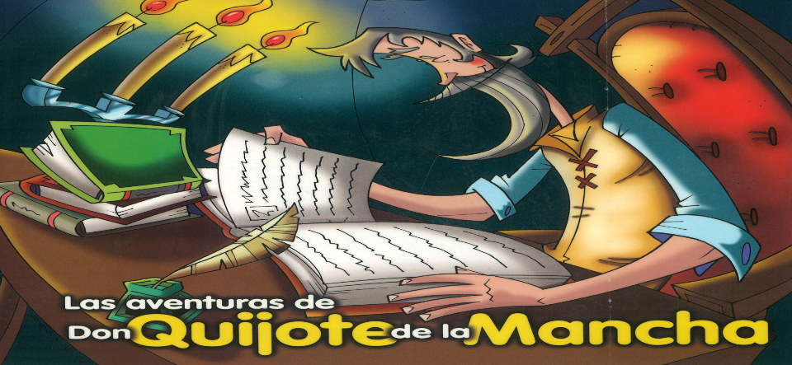
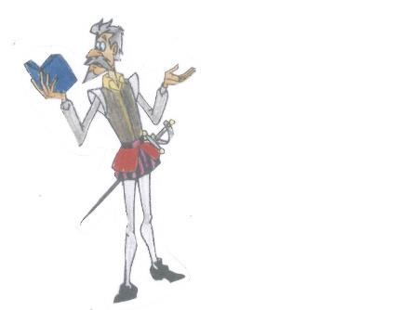
Capítulo 1
Hace muchos años vivía un hidalgo llamado Alonso Quijano, que pasaba día y noche leyendo historias sobre caballeros, y terminó volviéndose loco creyendo que era un caballero. Bautizó a un caballo con el nombre de Rocinante y a una labradora Dulcinea del Toboso. Nombró a un escudero llamado Sancho Panza.
Chapter 1
Many years ago, in a place called La Mancha, lived a nobleman named Alonso Quijano, who spent day and night reading stories about knights, and he ended up going crazy believing that he was a knight too. He named his horse Rocinante and the farmer that he was in love with, Dulcinea del Toboso. He named his servant Sancho Panza.

Slide 3
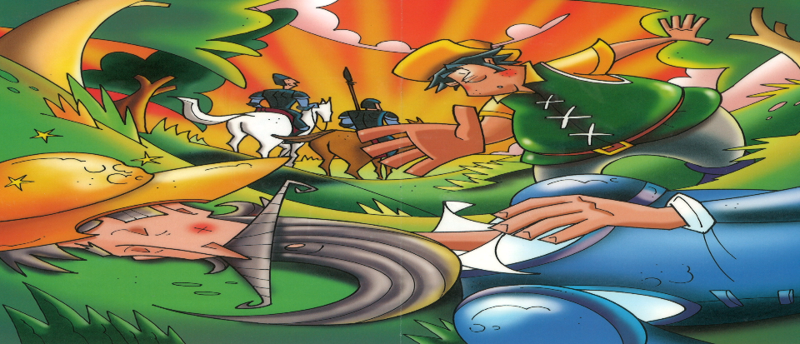
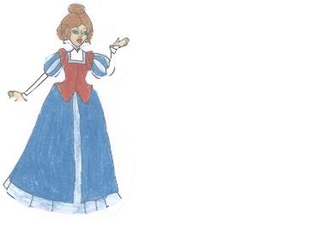
Capítulo 2
En su primera aventura juntos, se cruzaron con mercaderes, Don Quijote les confundió con caballeros y les dijo: “Si quieren pasar por este lugar, deben decir que mi amada Dulcinea del Toboso es la más bella de todas las doncellas”. Como no recibió respuestas, quiso embestirlos, pero Rocinante se cayó al suelo y el hidalgo rodó. Los mercaderes se fueron del lugar riendo.
Chapter 2
In their first adventure together, Don Quixote and Sancho Panza met merchants. Don Quixote thought they were knights and he said to them: “If you want to pass through this place you must say that my loved Dulcinea del Toboso is the most beautiful of all the girls.” Because Don Quixote received no answers, he wanted to attack the merchants, but Rocinante fell to the floor and the nobleman rolled. The merchants left the place laughing.

Slide 4
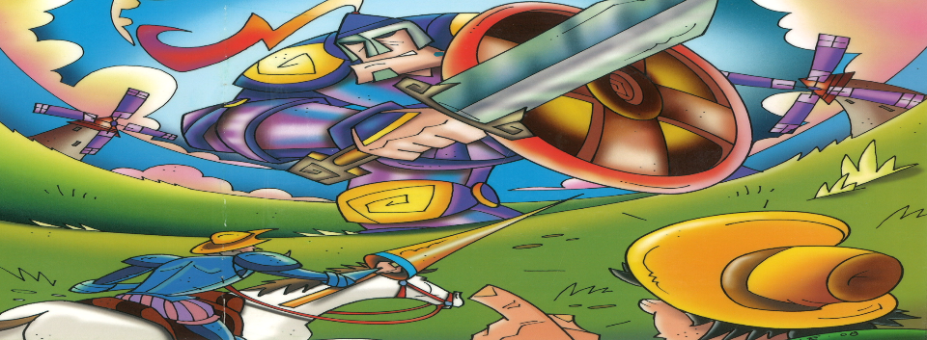
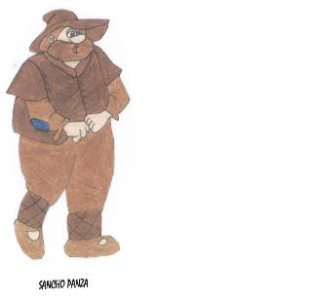
Capítulo 3
La sobrina de Don Quijote quería convencerlo de que no era un caballero, pero él siguió firme en sus ideas y Sancho Panza le acompañó en sus aventuras. Salieron juntos con rumbo desconocido.
En el camino, vieron un campo con algunos molinos de viento. Don Quijote, creyendo que eran gigantes arremetió contra ellos justo cuando una brisa movió una de las aspas, que lo arrojó por los aires. Fue vencido y el caballero se retiró furioso.
Chapter 3
Don Quixote’s niece wanted to convince him that he wasn’t a knight, but he continued being firm in his ideas y Sancho Panza accompanied him in his adventures. They left together with an unknown destination.
On the way, they saw a field with some windmills. Don Quixote, believing they were giants, went to attack them just when the wind moved one of the blades, and Don Quixote was thrown into the air. He was defeated and he left furiously.

Slide 5
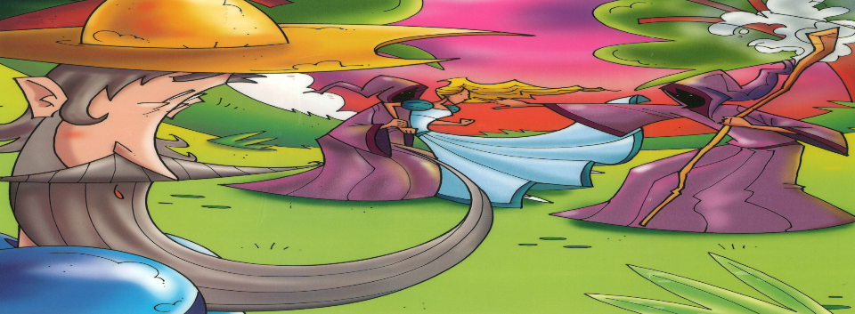
Capítulo 4
Continuaron con el viaje y se encontraron con dos frailes. Don Quijote creyó que eran magos que habían secuestrado a una bella princesa, y aunque le decían que estaba equivocado empezó a pelear. Esa noche durmieron en una posada, de la que se fueron sin pagar. Sancho le dijo a Don Quijote: - Pero amo ¡debemos pagar la estancia! Y Don Quijote preguntó: ¿Qué estancia? Los caballeros dormimos en castillos y aquí no se paga, decía mientras el dueño del lugar y algunos amigos le estaban dando una paliza a su escudero.
Chapter 4
They continued with the journey and ran into two monks, a carriage, and a horseman. Don Quixote believed they were magicians who had taken the beautiful princess. Even though they told Don Quixote he was wrong, he began to fight with another knight.
That night, they slept in a hostel, from which they left without paying. Sancho said to Don Quixote, “But master, we must pay for the visit!” And Don Quixote asked, “What visit? Knights sleep in castles and here we don’t pay,” he said while the owner of the hostel and some friends were hitting the servant.

Slide 6
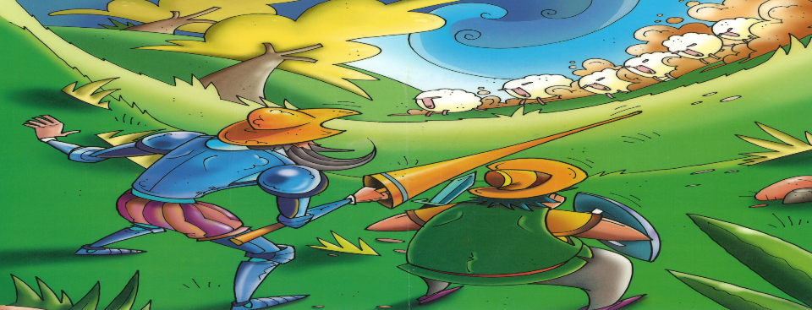
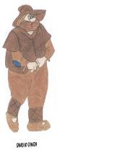
Capítulo 5
Una vez recuperados, siguieron caminando hasta que vieron una gran nube de polvo que se dirigía hasta ellos.
-¡NOS ATACA UN EJÉRCITO!- gritó Don Quijote.
- Yo diría que son dos. ¡Por el otro lado viene uno más!- contestó Sancho.
Se dispusieron a comenzar la batalla, pero una vez más terminaron en el suelo. Ya que los ejércitos eran dos rebaños de ovejas que no dudaron en pisotearles.
Chapter 5
Once they were better, they continued walking until they saw a big cloud of dust coming towards them.
“An army is attacking us!” shouted Don Quixote.
“I would say there are two. From the other side one more is coming!” answered Sancho.
They prepared themselves to start the battle, but once again they finished on the floor. Because the armies were, in reality, two groups of sheep, they did not care about stepping on Don Quixote and Sancho.

Slide 7
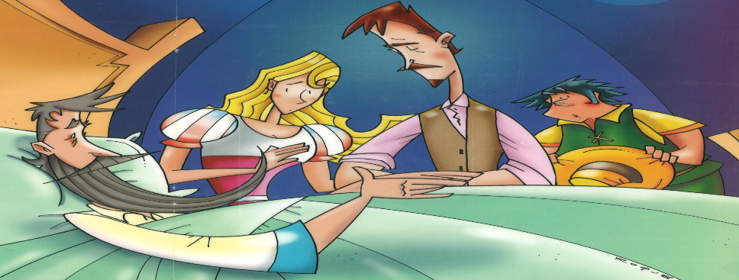
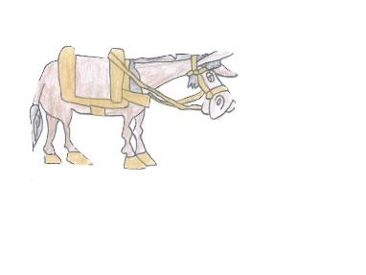
Capitulo 6
Estas y otras aventuras finalmente llegaron a su fin. Su sobrina y la criada estaban un poco preocupadas. Don Quijote estaba muy enfermo y a los pocos días murió pero antes le pidió a sus amigos que le recordasen como Alonso Quijano “El Bueno” y le pidió a su sobrina que nunca se casase con un aficionado de los libros de caballería.
Chapter 6
These and other adventures finally ended. The niece and the helper were a little worried. Don Quixote was very sick and in a few days he died. Before he died he asked his friends to remember him as Alonso Quijano “The Good,” and he asked his niece that she never marry a fan of books about knights.

